Slide 1
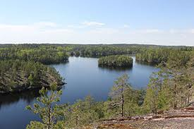
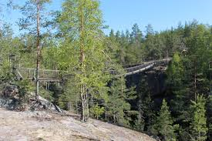
RETKIKURSSI - Repovesi
Kuusankosken lukio

Slide 2
Kurssiohjelma
I-kerta ke 24.4.: retki-info, varustautuminen ja suunnittelu
II-kerta ke 8.5.: ensiapu ja retkelle valmistautuinen
III-kerta to 16.5.: geokätköily ja viime hetken säädöt
VAELLUS REPOVEDEN KANSALLISPUISTOSSA 17.5.-18.5.
Teoriakertojen kesto 1,5-2,5h/kerta
Loppuraportti - palautus

Slide 3
Perjantai 17.5.- lauantai 18.5.
Normaali koulupäivä
Pe
Klo 14.40 Kokoontuminen koululla
Klo 15.00 Lähtö koululta bussilla
Klo 16.00 Saapuminen kohteeseen ja matkaan
Klo 17.30 Lojukosken tauko ja evästely
Klo 21.00 Perillä Valkjärvellä: teltat, ruokailut, nuotiot
Klo 24.00 Hiljaisuus
La
Klo 8.00 herääminen, aamupalat, pakkaus
Klo 10.00 Reissuun: Olhavan valloitus
Klo 12 Mustavuori (välipalaa)
Klo 13 Kuutinkanava: lounas
Klo 14 Matkaan
Klo 16.30-17 Bussilla

Slide 4
Valkjärvi
https://www.repovedenkansallispuisto.fi/fi_FI/categories/4-valkjarven-varausleirialue/products/33-repovesi-valkjarven-varausleirialue

Slide 5
Karttoja: Suomessa mahtavat palvelut!
www.retkikartta.fi
http://www.mapant.fi
www.karttapaikka.fi
https://kartta.paikkatietoikkuna.fi/?lang=fi (korkeusprofiili)
Ulkomailla esim. maps.me

Slide 6
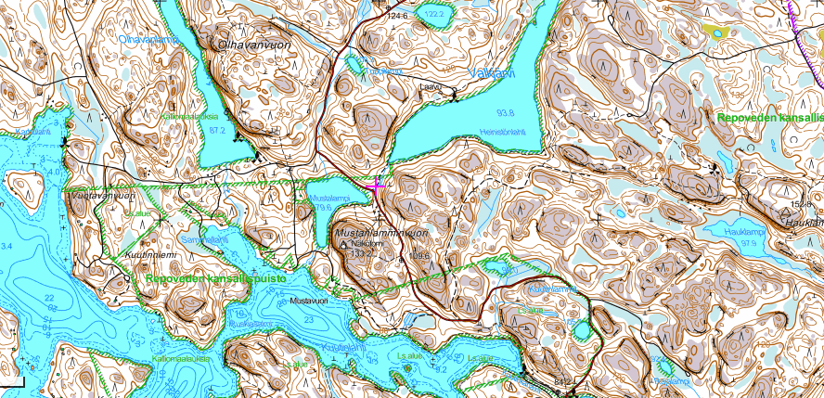

Slide 7
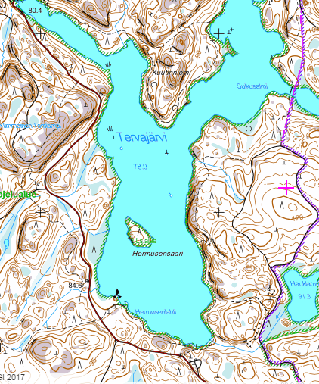

Slide 8
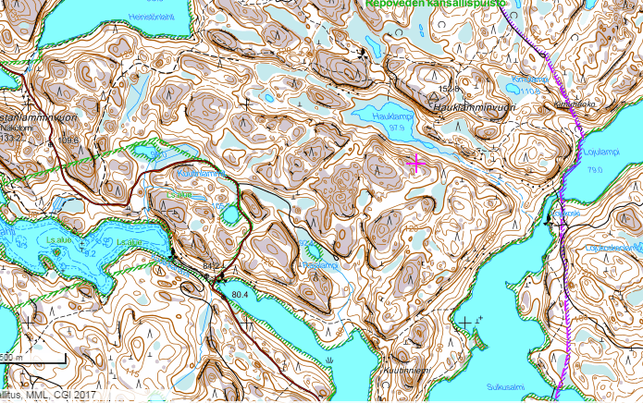

Slide 9
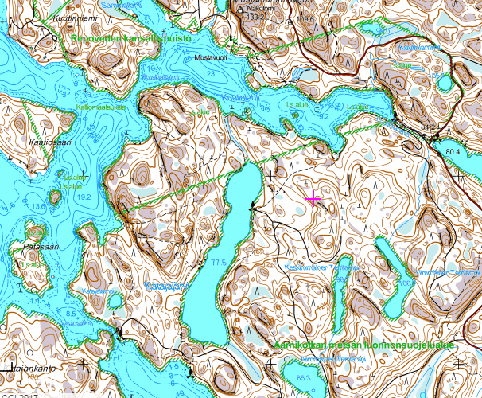

Slide 10
Mikä retkeilyssä yleisesti mietityttää?
Esim. millaiset jutut askarruttavat?
Mitkä asiat ovat olleet esteenä?
Pelkoa aiheuttavat?
Luontosuhde

Slide 11
Onnistuneen retken reseptit
hyvin suunniteltu
osallistujien kunto otettu huomioon
osallistujien taitojen ja toiveiden mukainen
riittävästi aikaa
turvallisuus otettu huomioon
toimivat ja vuodenaikaan sopivat varusteet
sään muutoksiin varauduttu
riittävästi eväitä ja juomaa
mielenkiintoiset maisemat
suunnistustaito ja ajanmukainen kartta
sopivat retkeilykaverit

Slide 12
Missä saat retkeillä?
http://www.luontoon.fi/jokamiehenoikeudet
Repovesi on kansallispuisto ja siellä on joitain jokamiehen oikeuksia rajoitettu
http://www.luontoon.fi/retkeilynabc
Kattavasti tietoa retkeilystä

Slide 13
VARUSTEET
Eri retkille erilaiset varusteet ? käyttötarkoitus ratkaisee
Vaikuttaa ulkoilun nautittavuuteen ja turvallisuuteen
Käytännöllisyys ennen kaikkea
Oikea koko
Kestävyys
Keveys ja pieneen tilaan pakkaaminen
Monikäyttöisyys

Slide 14
Paino rajoittaa
Mitään ylimääräistä ei kannata pakata mukaan, jos tavaroita joutuu kantamaan selässään. Toisaalta mitään välttämätöntä ei saa unohtaa matkasta, jotta perustarpeet (ruoka, juoma, lämmin ja turvallinen olo sekä riittävä uni) saadaan tyydytettyä.
Vanha hyvä sääntö on, että kantamuksen paino saa olla korkeintaan kolmanneksen (kolmasosa on jo PALJON!) kantajan painosta. Painoa ei kuitenkaan voi liiaksi keventää turvallisuuden kustannuksella.

Slide 15
Vaelluksen varustelista (henk.koht ja ryhmäkoht.)
Vaatetus | Ruokailu | Majoittuminen | Muut
Alusasu | Juomapullo | Makuualusta | Ensiapupakkaus, rakkolaastari
Välipaita (fleece?) | Lautanen | Makuupussi | Hammasharja ja -tahna
Käsineet | Lusikkahaarukka | Rinkka | Huoltotarvikkeet
Leirikengät? | Muki | Rinkan sadesuoja | Kamera
vaihtopaita | Polttoaine | Teltta Lamppu | Kartat ja kompassi
Päähine, PIPO | Puukko |  | Matkapuhelin
Sadeasu | Retkikeitin |  | Muovisäkkejä
Sukkia | Tiskiharja |  | Pyyhe
Vaellusasu | Tulitikut |  | Särkylääkettä, omat lääkkeet
Vaelluskengät |  |  | Vessapaperia

Slide 16
Ruokatauot Repovedellä
perjantaina
välipala
retkiruoka
(iltapala)
lauantaina
aamupala
välipala
retkiruoka
-juomavesi helposti saatavilla-

Slide 17
Retkiruuan on hyvä olla…
ravitsevaa ja maukasta
täyttävää – suuri energiatiheys
säilyvää
kevyttä kantaa ja pieneen tilaan pakattavaa
helppoa valmistaa
kohtuullisen hintaista
osittain etukäteen valmistettua
helposti valmistettavia

Slide 18
Energiaa kuluu…
noin 2000-4000kcal/vrk
50-60% hiilihydraateista
hyviä hiilihydraatin lähteitä: viljatuotteet, kuten leipä, keksit, korput, puurohiutaleet, makaronit, riisit ja perunasosehiutaleet sekä hedelmät ja vihannekset.

Slide 19
Huomioitavaa
pakkaaminen ateria-, päivä- tai ruoka-ainekohtaisesti (ei koko rinkan purkamista joka tauolla)
suojaa sateelta
valmiiksi kuorittu ja pilkottu
osittain valmista esim. lettutaikina muovipulloon

Slide 20
Esimerkkejä:
kuivattu ruoka esim. rusinat, banaanilastut, pähkinät
paljon energiaa sisältävä esim. suklaa
hedelmät hiilihydraattia sisältävät esim. banaani, mysli- ja energiapatukat/keksit
energiageelit

Slide 21
Lisää esimerkkejä:
säilykkeet (esim. hernekeitto, tonnikala käteviä mutta painavia, roskat kannettava pois)
valmispussit (pastat, keitot – varattava vesi valmistukseen)
folioperunat (aika?)
makkarat, pihvit, kala (säilyvyys?)

Slide 22
Jälkiruokaesimerkkejä:
kiisseli – jauheesta (varaa vesi)
grillatut banaanit suklaa kuorrutuksella
paistetut vaahtokarkit
vain mielikuvitus rajana ☺

Slide 23
Roskat
Repoveden kansallispuistossa toteutetaan roskatonta retkeilyä, joten kodalla ei ole jätteiden keräysastioita. Jätehuolto on omatoiminen: retkeilijä ottaa vastuun omista jätteistään tuomalla ne pois maastosta. Käymälään voi jättää kompostoituvat biojätteet ja tulisijassa polttaa palavat jätteet.

Slide 24
Teltta ja ruokaryhmät
Miettikää telttaryhmät ja mahdollisesti yhteiset ruoat
Kahvi/tee?

